Slide 1
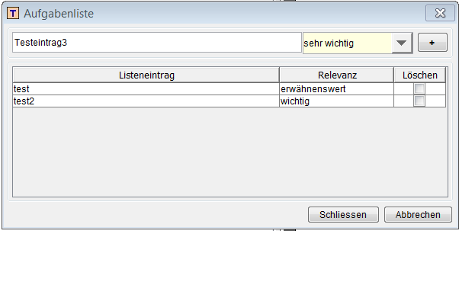
Aufgabenliste (to-do-List)

Slide 2
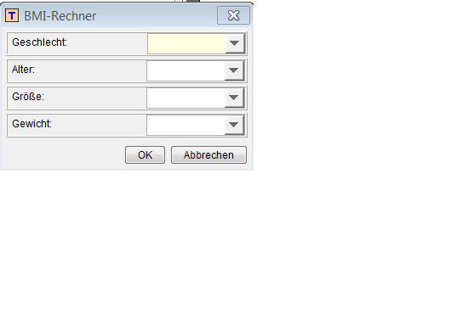
BMI-Rechner

Slide 3
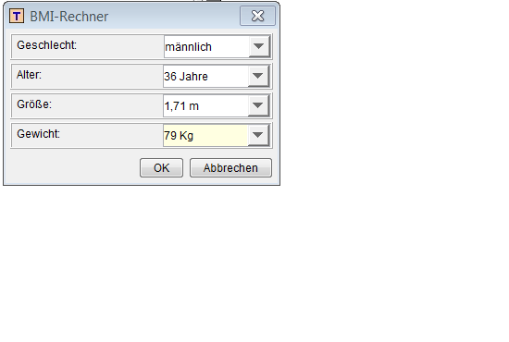

Slide 4
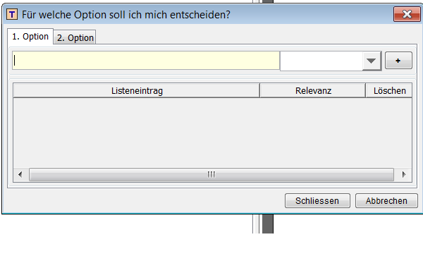
Nutzwertanalyse

